Slide 1

熊铭杰 述职报告
2024 年 春季 晋升季

Slide 2
个人经历
滴滴
存储
东南大学
滴滴
架构部
滴滴
架构部
2013 - 2020
2020 - 2022
2022 - 至今
毕业
软件研发工程师（D5）
高级软件研发工程师（D6）
2013 - 2017 东南大学 学士
2017 – 2020 东南大学 硕士
主要负责 OFS 数据湖存储的设计和研发，弹性云侧 CSI 的调研和接入落地，GIFT 对象存储的功能演进等。
主要负责 OFS 数据湖存储的设计和研发，OFS 管控的设计和落地演进。

Slide 3
OFS
核心研发
OFS 管控
负责人
01
02
共同研发实现云原生存储系统。
设计实现多存储语义融合方案。
分析业务场景述求，专项优化。
开发优化POSIX接口、MDS 服务。
设计实现 POSIX 侧热升级功能。
设计 OFS 管控流程并负责落地演进。
协调前后端、QA、运维 及 弹性云 等团队协同工作。
设计 Base 平台及 Odin 平台 用户的自主接入 及 个性化服务配置 流程。
完善 OFS 客户端版本监控，热升级全链路自动化流程等。
把关方案设计，代码质量等。

Slide 4
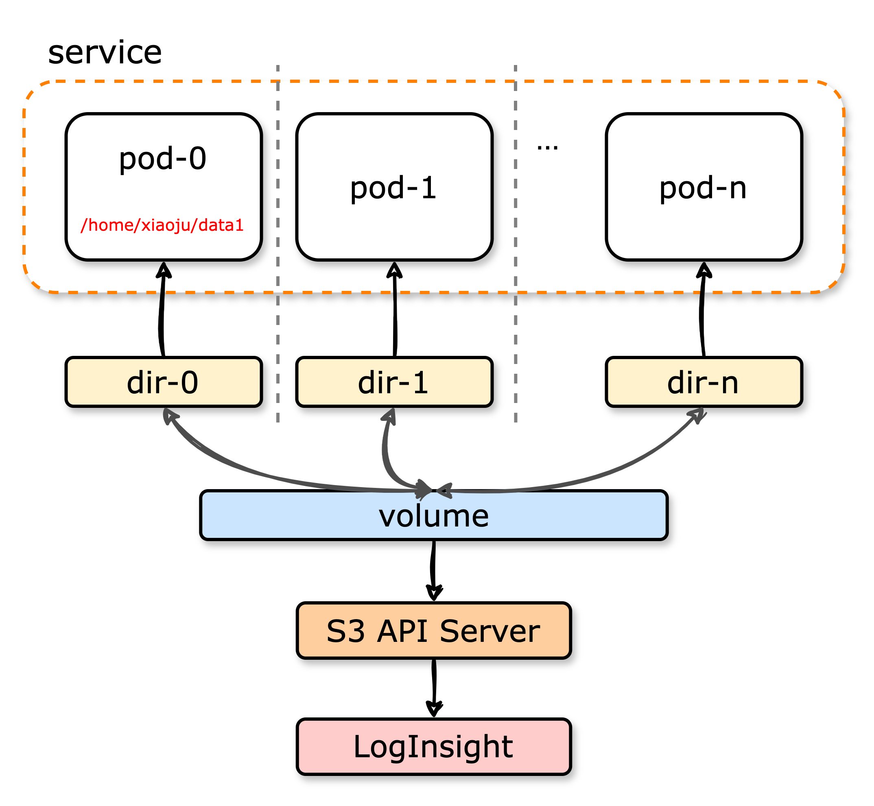
OFS 日志盘 – 背景
OFS 日志盘 背景
为 弹性云 混部集群 存算分离 提供存储支持。
弹性云 node 存储超融合，提升磁盘利用率。
为 网约车服务 日志链路升级 提供存储基础。
解决 业务日志审计 问题，可持久化存储更多日志。
解决 数据库 DBProxy 日志 安全审计问题。
解决 DDMQ 等组件上云过程中的日志写入，宿主机磁盘 IO。

Slide 5
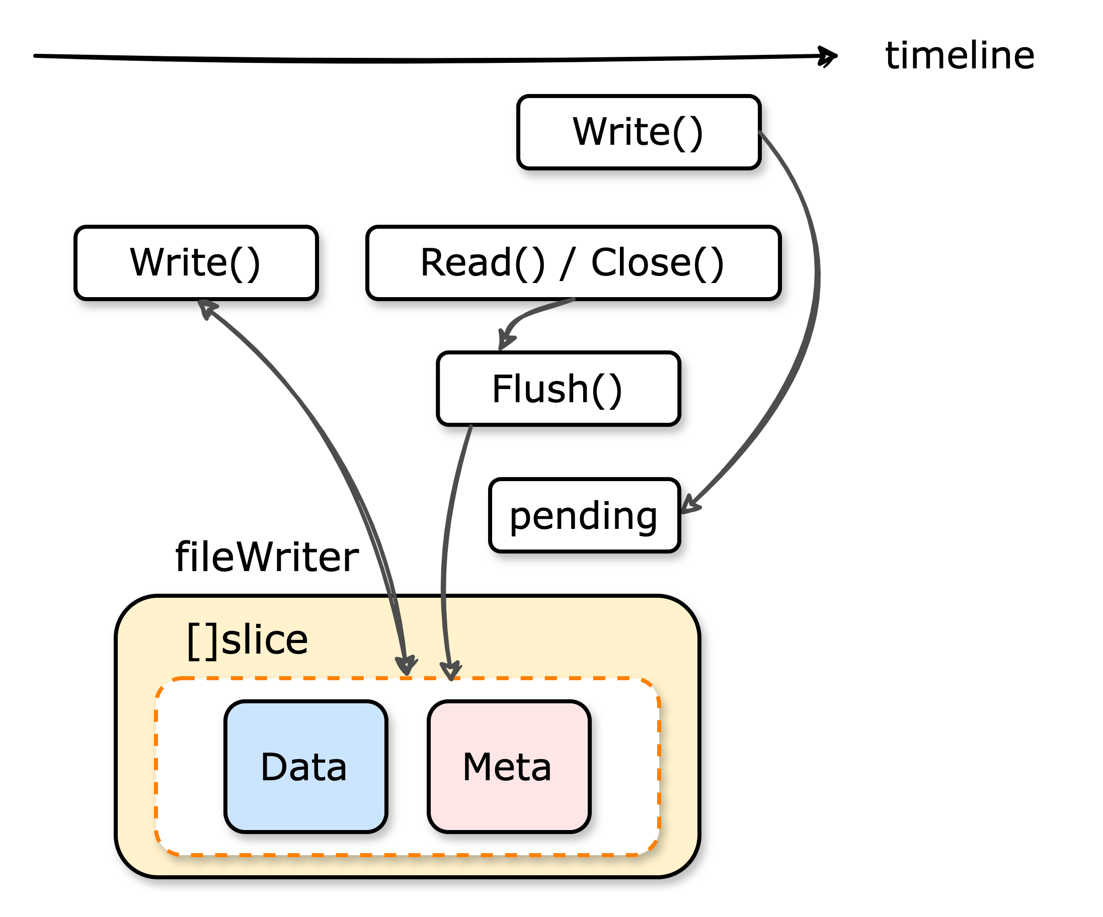
OFS 日志盘 – 问题与难点
业务侧典型问题
日志盘一写多读，除了需要保障写入流程，日志盘还需要保障读的即时性和正确性，支持 swan 日志采集、监控采集。
为了保障读请求的正确性，在执行读之前，会先触发该文件的 Flush，将缓存中的数据进行持久化，同一个文件的 Write 与 Flush 调用互斥，阻塞日志写入。
部分 php 业务的大量 php-fpm 进程会在写日志时以极高并发反复调用 Close() 和 Open()，导致：
1. 为了保障 OFS 的 close-to-open 一致性，Close 带来的大量的 Flush 调用，阻塞写入。
2. 大量高 QPS Flush 小数据块对 Data 层引擎的压力。

Slide 6
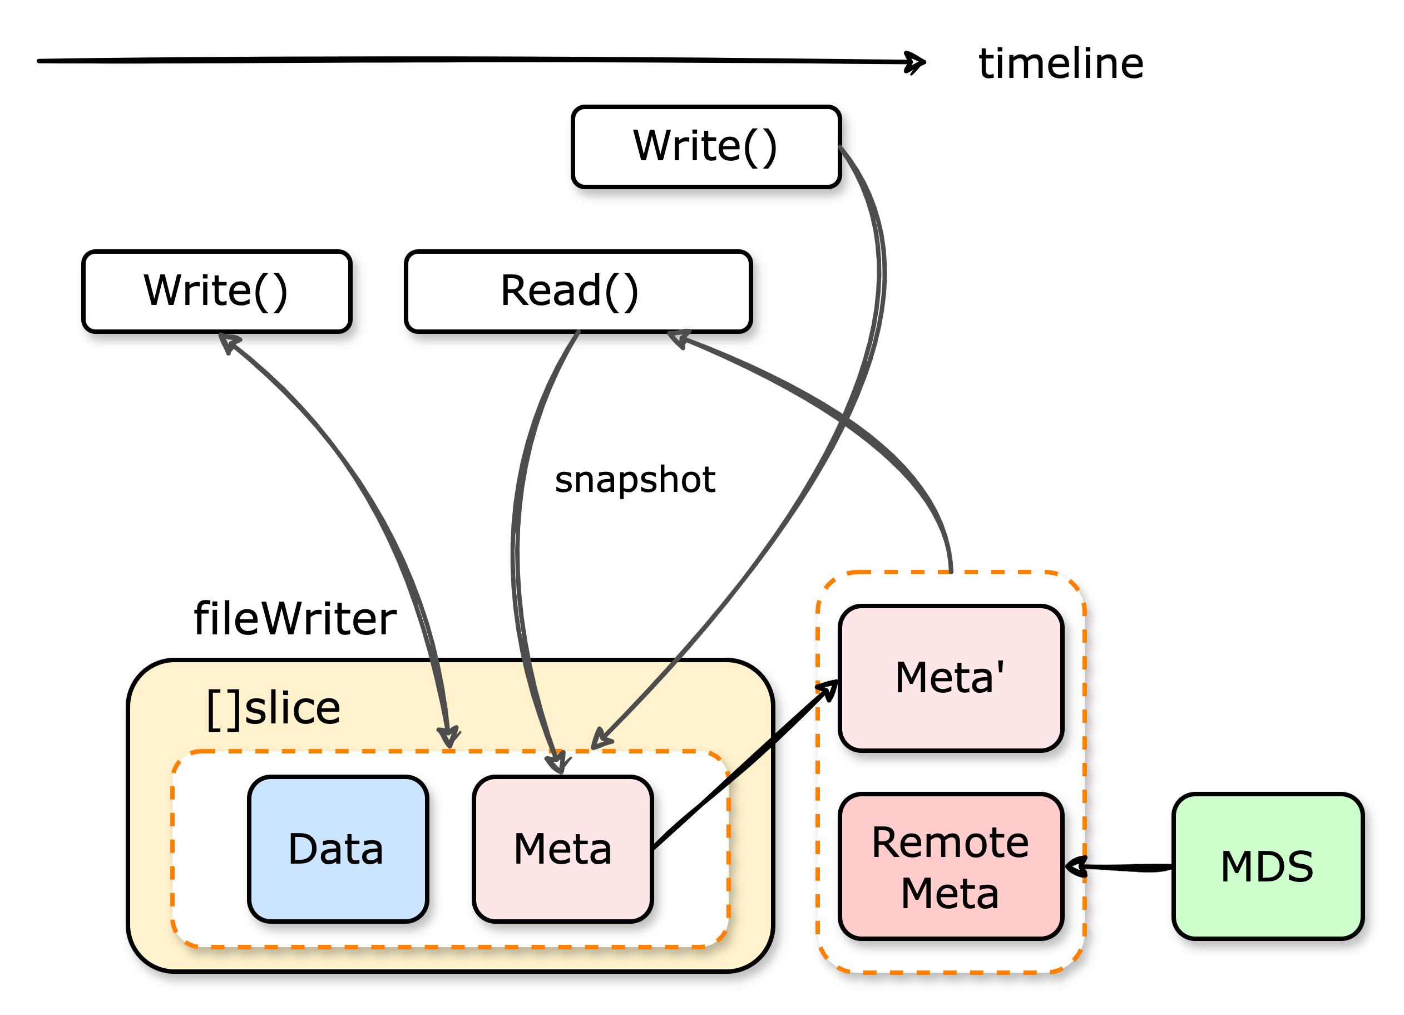
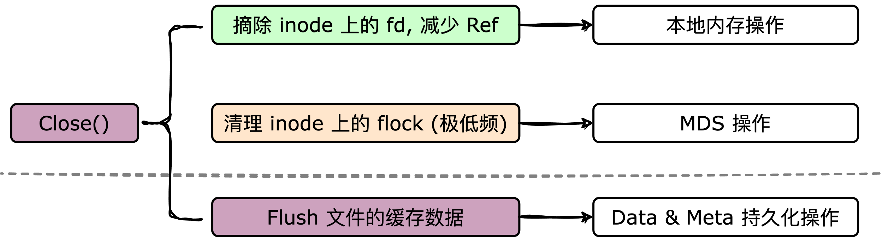
OFS 日志盘 – 解决方案
业务侧问题 – 解决方案
读流程不再主动触发 Flush，而是在请求时刻对本地的 meta info 打快照，与 MDS 侧的 meta 一起 merge 获得完整元信息，支撑数据读取。
针对日志盘场景，拆分 Close 调用的操作，仅清理 inode 上的 fd 与引用计数，释放 flock，异步聚合多个需要触发 Flush 的 Close 请求一起提交持久化。

Slide 7
OFS 日志盘 – 项目收益
扫清障碍
功能收益
为业务侧日志上云，接入 OFS 扫清了障碍。
完善了日志场景的流程优化。
较大改善了日志盘的业务侧耗时。
使日志盘 服务端故障场景 的业务侧影响更加可控。
A
B
C
D
业务收益
个人收益
解决了 OFS 侧业务侧日志上云的过程中，所有已知的卡点问题。
弹性云环境线上已接入近 8200 个容器实例。
共接入 249 个业务服务 (含 DBProxy 共 1239 个)
对业务日志上云的相关场景有了更加全面的认知。
针对业务场景下的具体问题，排查并优化产品的能力得到提升。

Slide 8
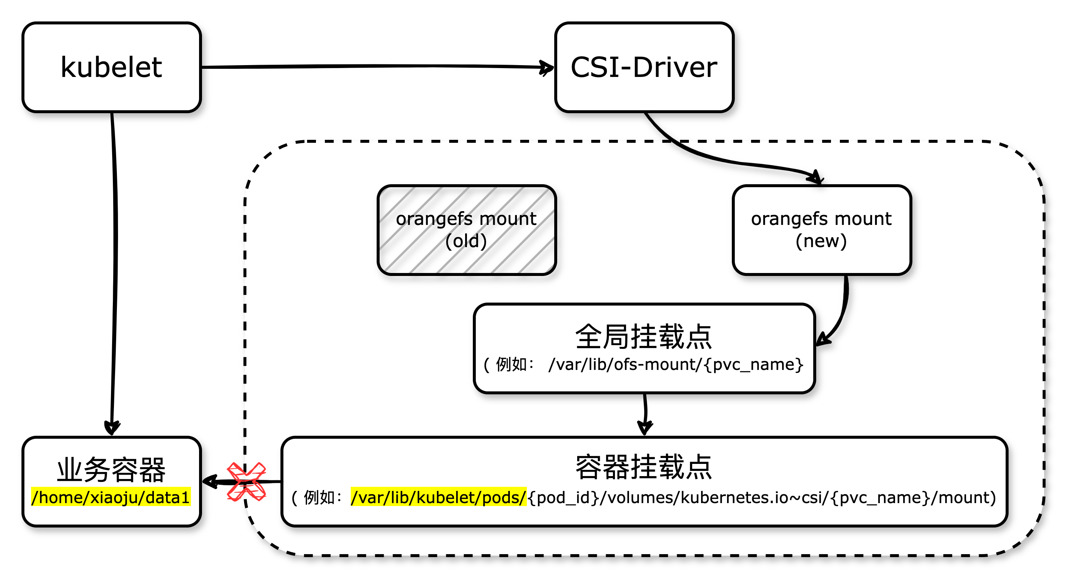
OFS 热升级 – 背景
背景
客户端升级需要 中断挂载点，重启 挂载进程 / 业务进程。
弹性云环境，客户端的升级流程 强需求业务进行配合 操作。
弹性云环境升级流程 操作重 流程长，需要触发 漂移 或 重建。
阻碍 OFS 常态化 线上版本治理 进行。
难点
客户端升级做到业务无感，无需中断 挂载点 和 业务进程。
升级流程会阻塞部分请求的执行，需要追求极限的低耗时。
兼容 OFS 数据湖 多协议融合 语义，需要 维护和传输多种复杂数据结构。
兼容 OFS 的多场景优化特性，收敛并完善各种异步逻辑。

Slide 9
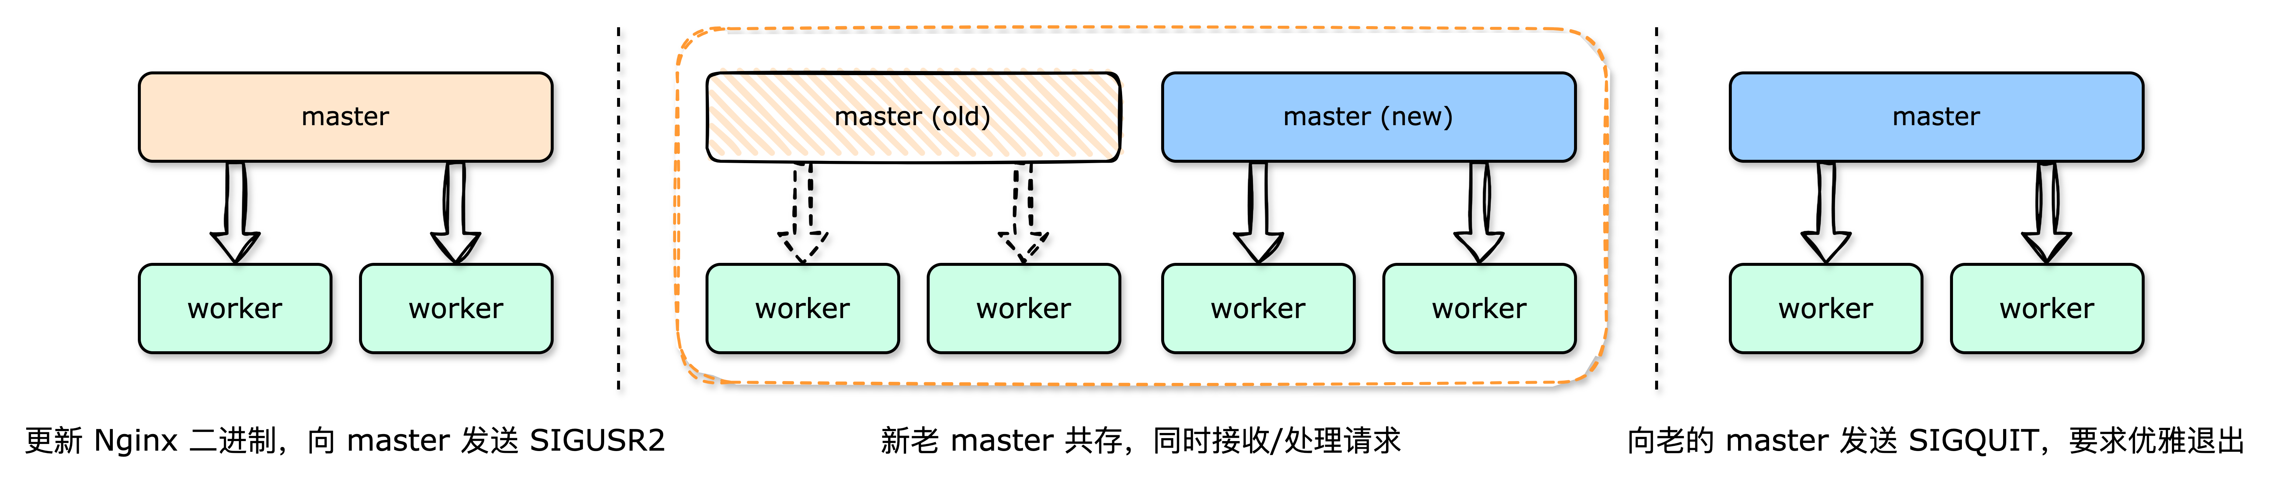
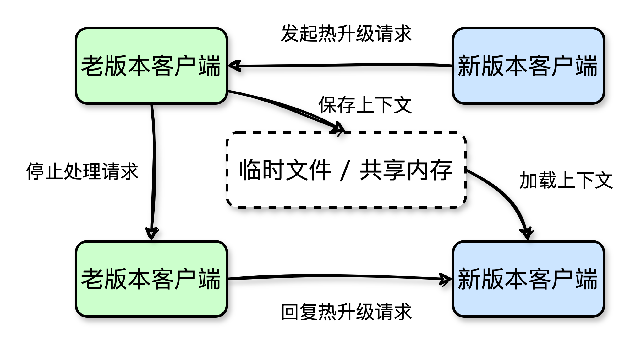
OFS 热升级 – 业界调研
Nginx 热升级
CubeFS / 阿里云 文件存储热升级
手动启动新版本客户端，并发起热升级请求。
旧客户端停止接收新请求，保存上下文环境至临时文件 / 共享内存。
旧客户端回复热升级请求响应，将设备描述符作为返回值新版本客户端。
新客户端加载上下文环境。

Slide 10
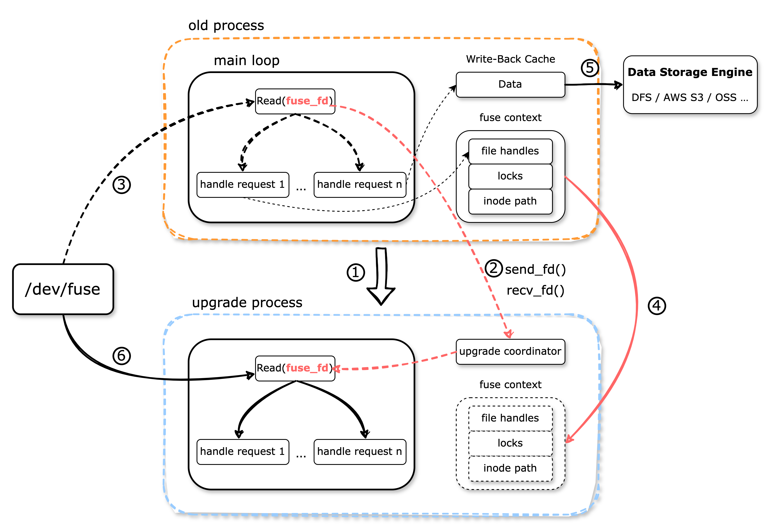
OFS 热升级 – 整体流程
流程步骤
老版本进程 exec() 拉起 新进程，进行热升级预备。
老进程通过 send_fd() 向新进程发送 fuse 设备 fd。
老进程停止从 /dev/fuse 接收请求，并等待已收到的请求结束。
老进程向新进程发送 上下文（opened files, locks 等）。
老进程 flush 缓存数据后退出。
新进程接管所有请求，完成热升级。
流程细节及难点
为了兼容 数据湖 多协议融合语义，需要为步骤 4 提供完备的上下文。
热升级流程 在任意步骤异常时，需要保障服务仍然可用。
步骤 5 耗时较高，可能达到 秒级，对过长的耗时应有预期的策略。
对于 延迟敏感 的业务，应当结合业务场景，尽可能降低全流程耗时。
实现平台化的应用。
Notes:
整体架构，热升级模块的定位

Slide 11
OFS 热升级 – 挑战 – 获取完备上下文
Context Item | 简介 | 系统调用
handles | 打开文件操作产生的 fd | Open (同步) Close (部分异步)
fileWriter | WR 模式打开文件产生的 writer 实例 | Open (同步) Write (部分异步) Close (部分异步) Flush / Fsync (部分异步)
fileReader | RD 模式打开文件产生的 reader 实例 | Open (同步) Read (同步) Close (部分异步)
Lock & LockOwner | 用户主动调用 flock 和 posix lock 产生的 文件锁 或 范围锁 | Flock （同步） SetLk （同步） Flush / Close (部分异步)
inode Path Tree | Lookup 等操作产生的 文件路径 缓存，在所有系统调用中都会查询 | All

Slide 12
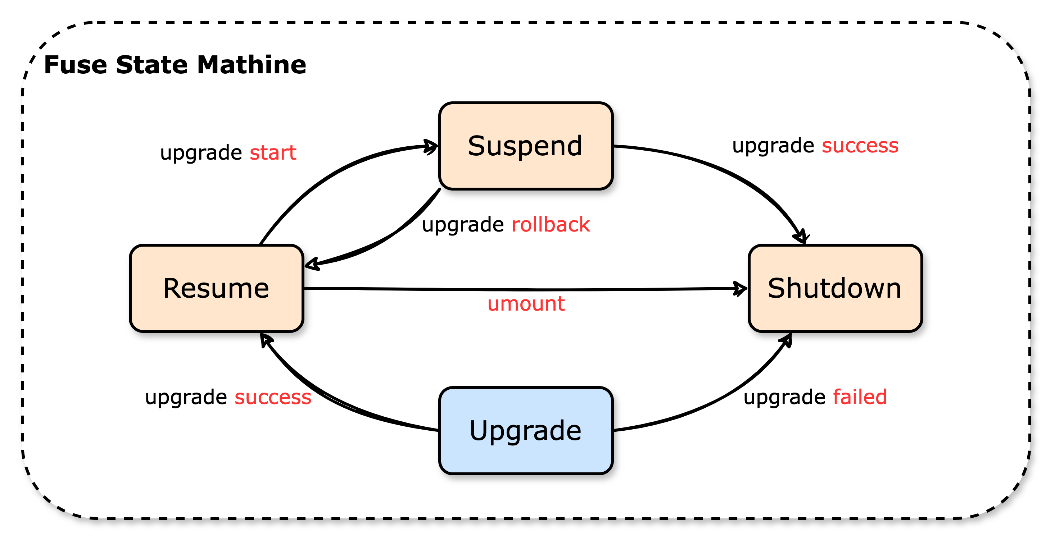
OFS 热升级 – 挑战 – 实现平滑回滚
重构 FUSE 用户态
拓展状态，打破原本的 由 mount 处理请求 到 umount 卸载退出 的线性流程。
引入原子变量标识 FUSE 用户态的状态，允许其在 Resume 和 Suspend 之间来回切换，实现 异常回滚 及重试。
加入定时器，触发热升级时可以指定最大耗时，超时自动触发回滚逻辑，恢复服务。
重构异步系统调用处理，收敛异步入口，FUSE 层可完全感知异步流程的进度，保障完备的上下文。
针对业务场景优化，日志盘场景热升级，新进程在加载完所有的 上下文后，不再等待老进程 Flush 写缓存，大大缩短耗时。
Resume: FUSE 层的正常工作状态，处于此状态时，正常进行请求处理
Suspend: 接受到 热升级 信号后，挂起状态，暂停接收新请求
Upgrade: 热升级中，新进程拉起后处于此状态，待升级成功后， 状态 变为 Resume 可继续处理请求。
Shutdown: 等待退出状态，处理完所有请求后自行退出。

Slide 13
OFS 热升级 – 最终成果
打开文件数 | 日志盘耗时 | 数据盘耗时
 |  | 仅热升级 | with 128k Seq Write
0 | 4.24942ms | 待补充 | 待补充
500 | 8.394215ms | 31.439592ms | 133.674986ms
1000 | 11.409571ms | 62.175191ms | 166.365072ms
1w | 待补充 | 待补充 | 待补充
5w | 待补充 | 待补充 | 待补充
完成了 OFS Posix client 的 日志盘 & 数据盘 兼容性 及 数据正确性所有回归测试。
完成了热升级流程异常时，老客户端平滑回滚的所有测试。
整体耗时在 ms 级别，对于典型的业务写日志场景（open 文件数 10 以下），耗时在 10ms 级别。

Slide 14
OFS 热升级 – 收益
功能
功能收益
完整实现了 Posix 侧客户端热升级功能。
针对日志盘的场景特别优化了流程耗时。
整体耗时可控，典型日志盘场景耗时在 10ms 级别。
业务收益
业务
为用户提供了 不中断挂载点 的 友好升级方式。
为后续弹性云环境的挂载点管控提供基础。
为后续线上的常态化版本治理提供了手段。
个人
个人收益
主导 热升级 的方案调研设计、与实现，提升了复杂功能的研发落地能力。
提升了业界新功能趋势的调研、落地能力

Slide 15
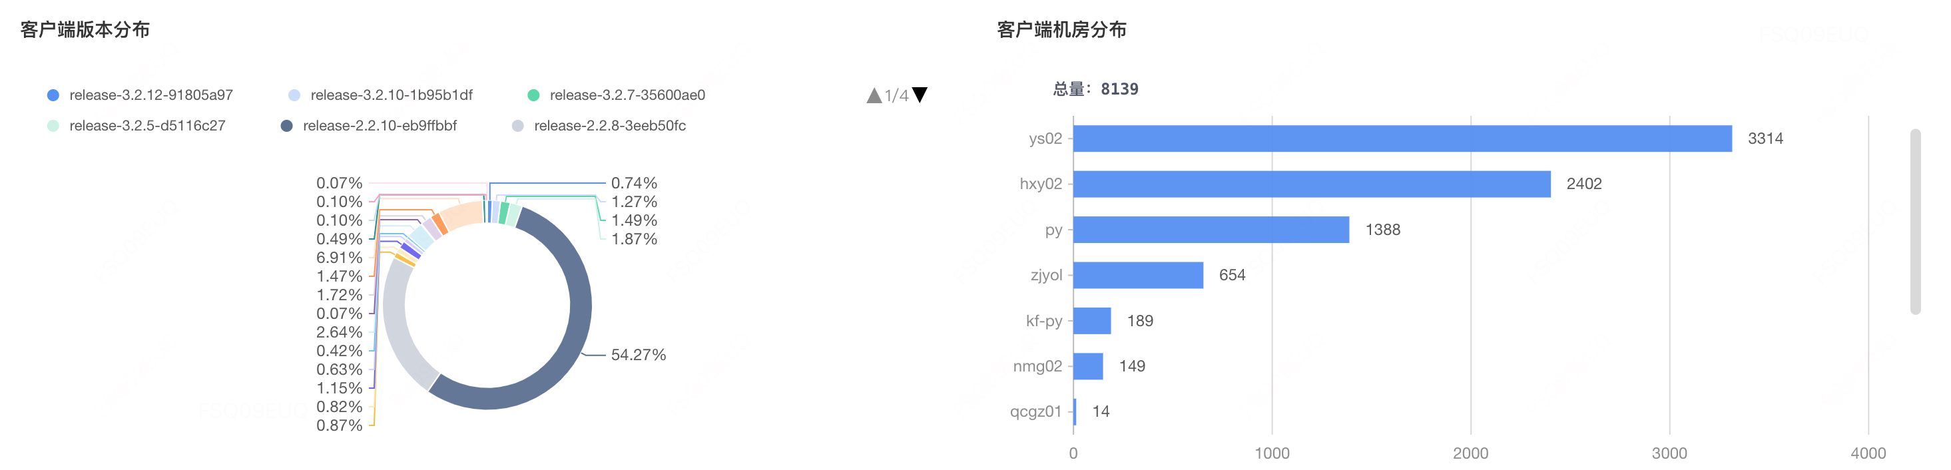
OFS 管控 – 背景
背景
业务接入流程 缺乏平台化，用户需要更加完善的 接入 及 个性化配置 体验。
弹性云环境 OFS 挂载点的管控侧感知弱，且无法有效地将 volume 与业务进行对应。
由于 OFS 客户端的快速迭代，线上 运行态的版本众多，没有收敛的手段。
弹性云 node 宿主机上 OFS 客户端二进制版本更新 操作复杂，没有多版本管控手段。
客户端热升级 没有自动化流程，通过人工触发效率很低，且不可持续。
OFS 上下游服务 对于 业务节点信息 的查询及聚合筛选需求，例如 LogInsight。

Slide 16
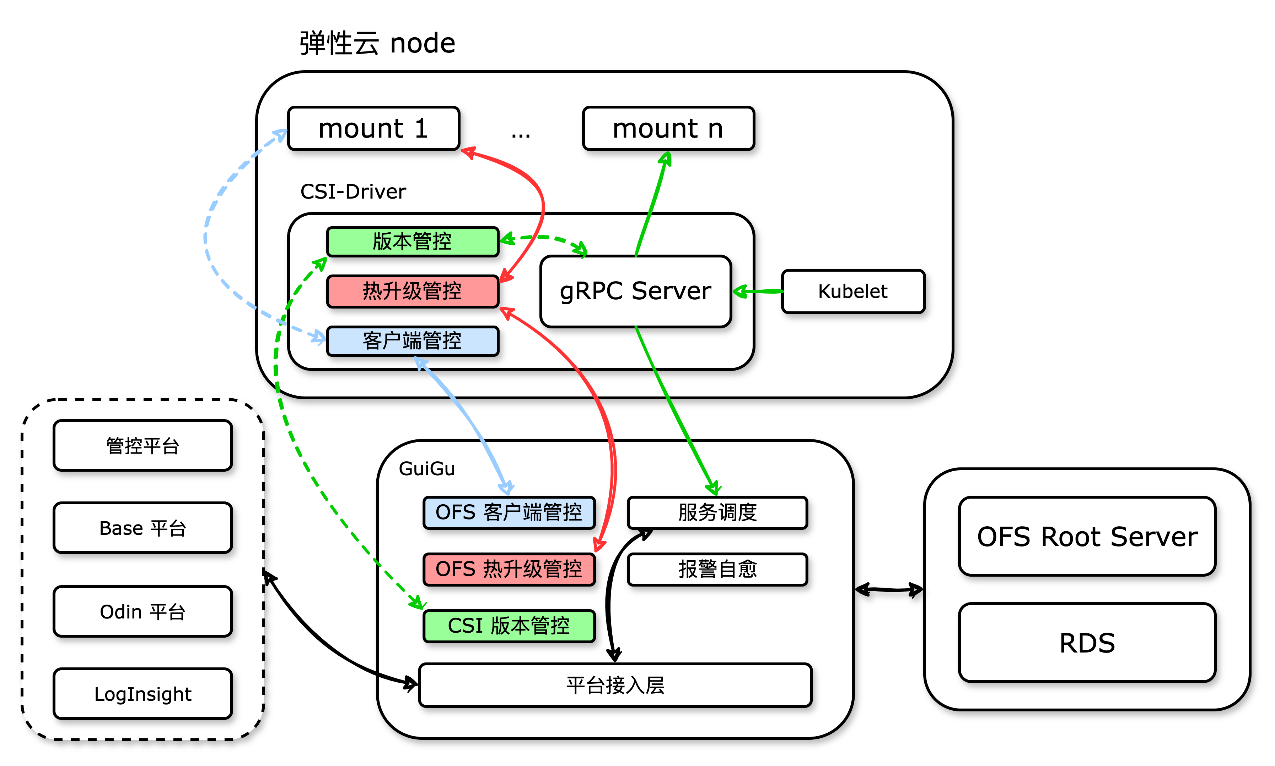
OFS 管控 – 架构方案
OFS 管控架构
平台接入层 对接所有的外部上下游：
为 Base 提供用户的自主接入，个性化配置和管控等。
为 Odin 平台提供弹性云侧用户的便捷接入。
为管控平台和 LogInsight 提供数据支持。
客户端管控 采集所有的挂载点信息，关联到对应的业务节点。
采集挂载点信息时，会同步巡检并上报监控，触发自愈。
热升级与版本管控 提供便捷的 挂载点热升级操作。

Slide 17
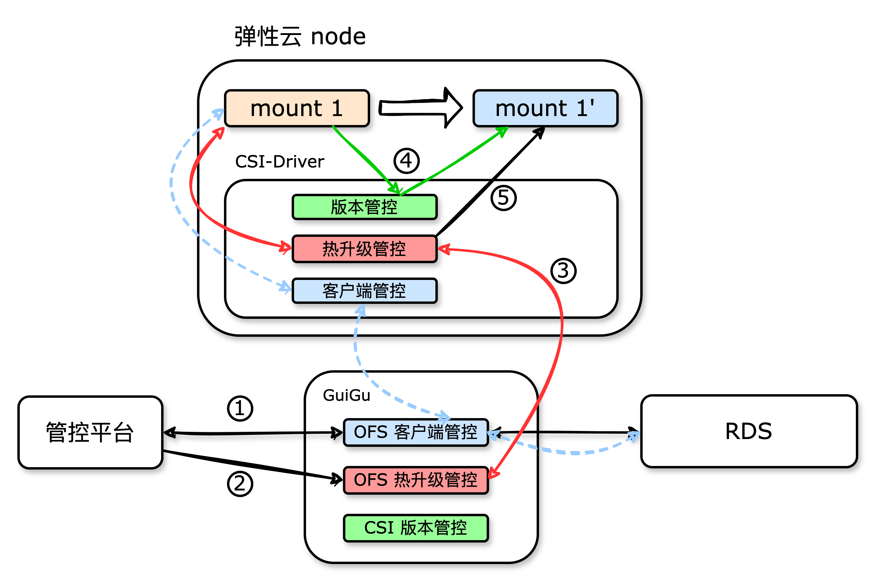
OFS 管控 – 热升级管控
OFS 热升级管控流程
弹性云 node 上的 CSI-Driver 会常态化上报挂载点信息，为热升级流程提供数据参考。
管控平台查询 GuiGu 侧客户端信息，根据 业务节点 等筛选挂载点。
批量选取需要触发热升级的挂载点，创建热升级工单。
GuiGu 服务端依次调用 挂载点对应宿主机 上 CSI 热升级管控模块，触发指定挂载点的热升级。
老版本挂载进程 查询本地版本列表，选取指定版本拉起新进程。
CSI 热升级管控模块对 升级后的进程进行探活并回复 GuiGu，全部成功后完成工单。

Slide 18
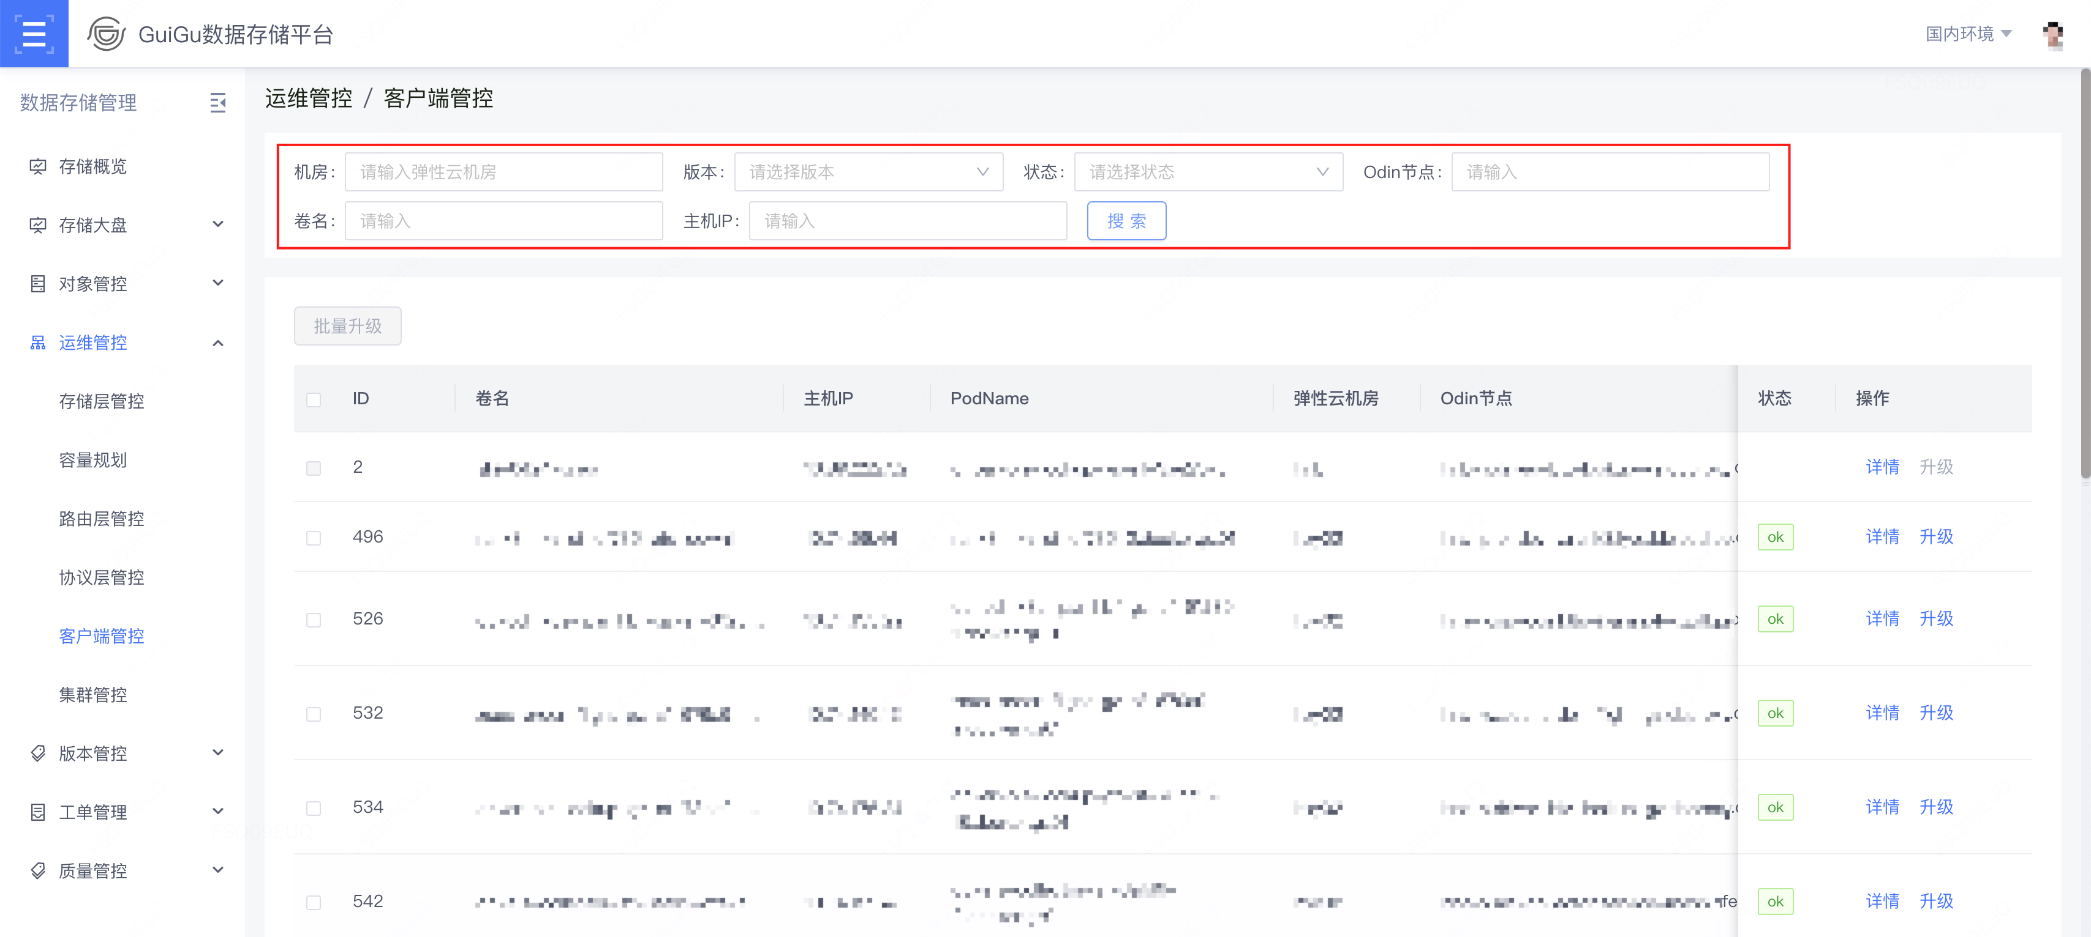
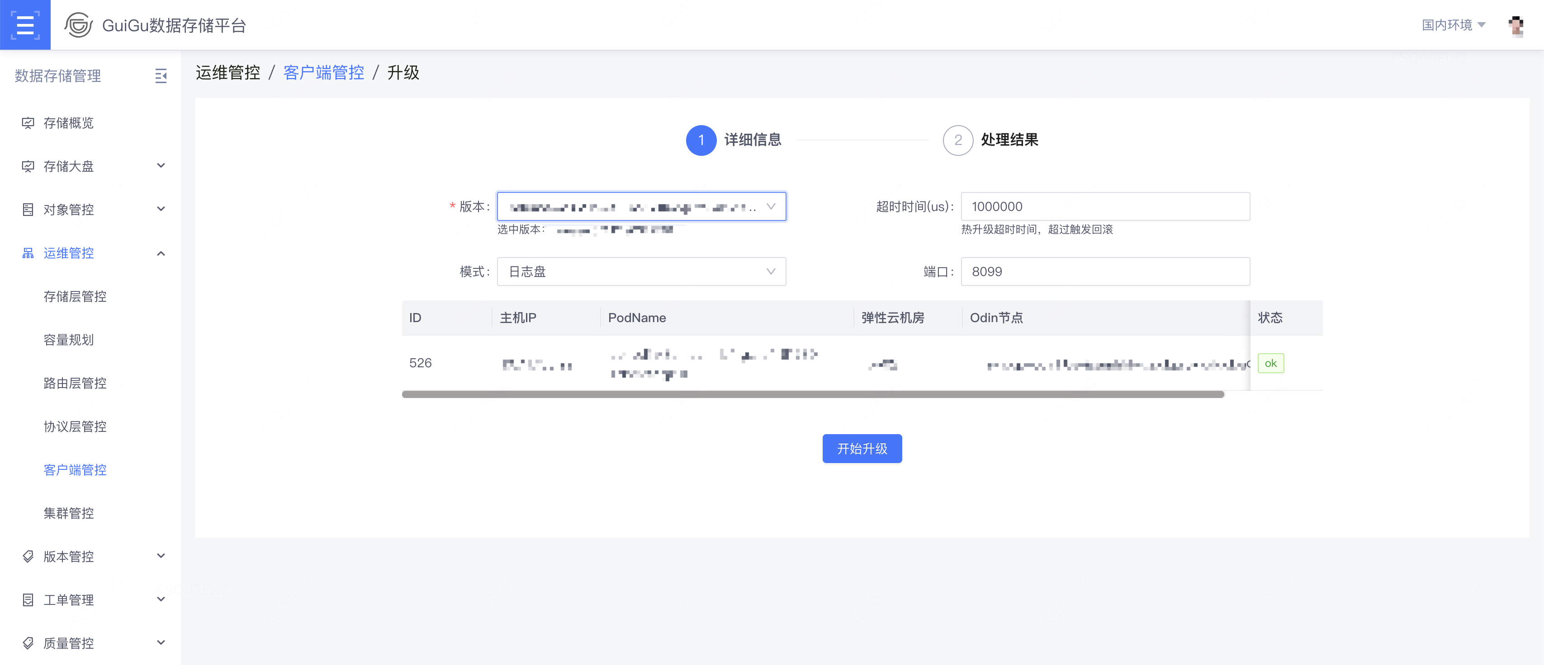
OFS 管控 – 平台化成果

Slide 19
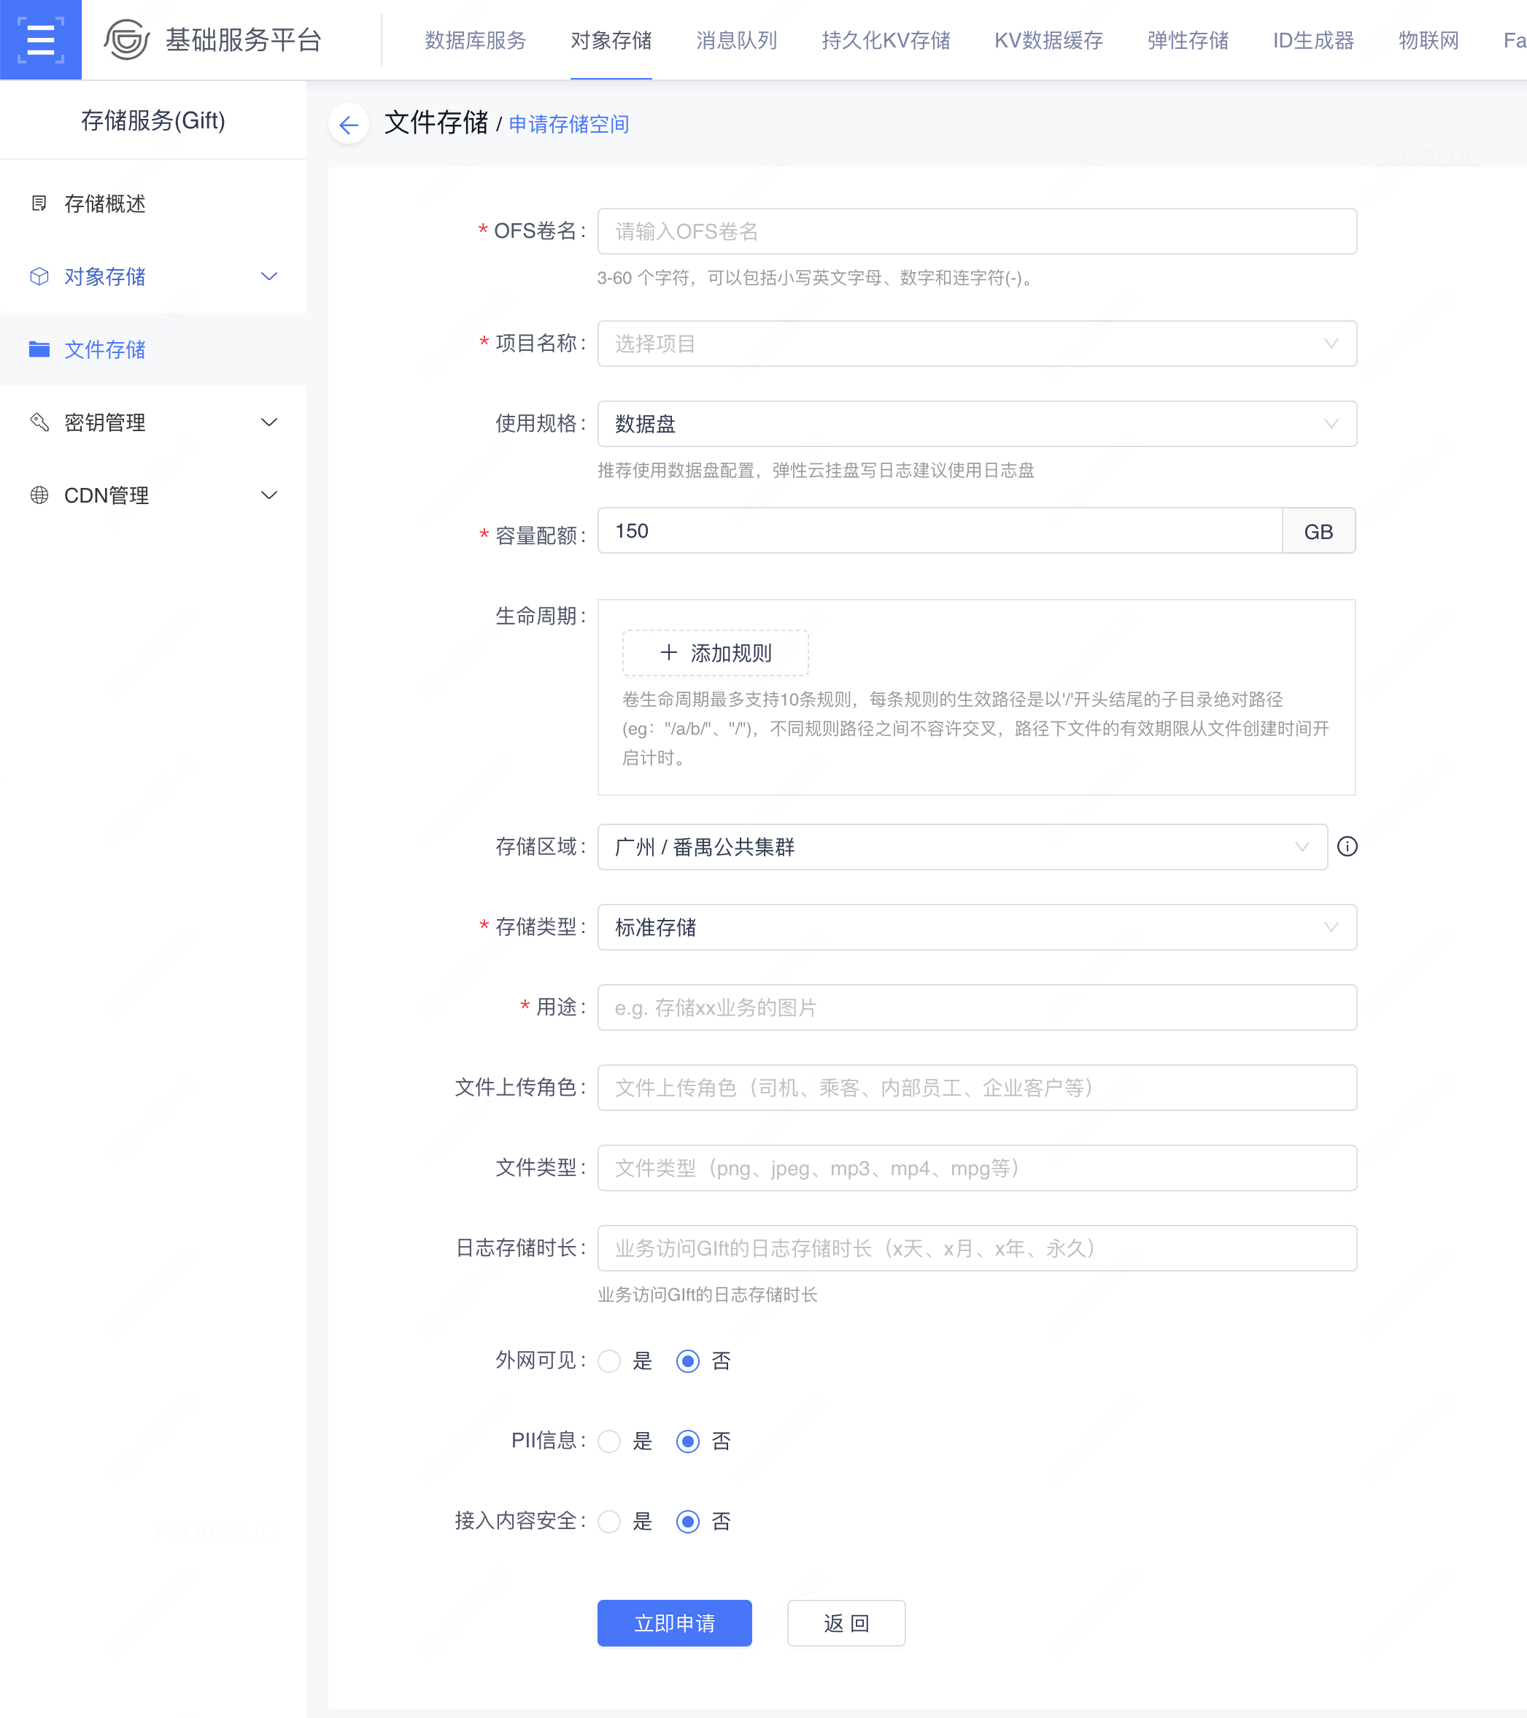
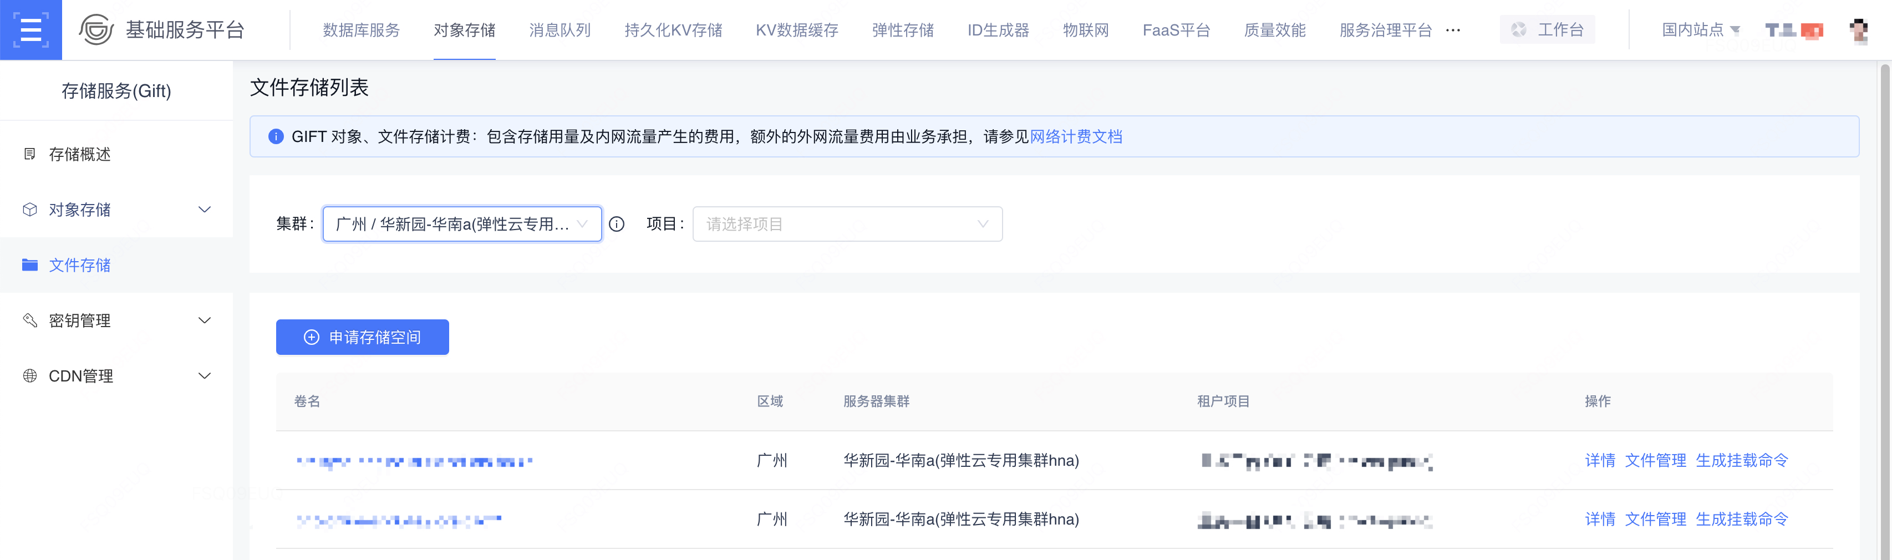
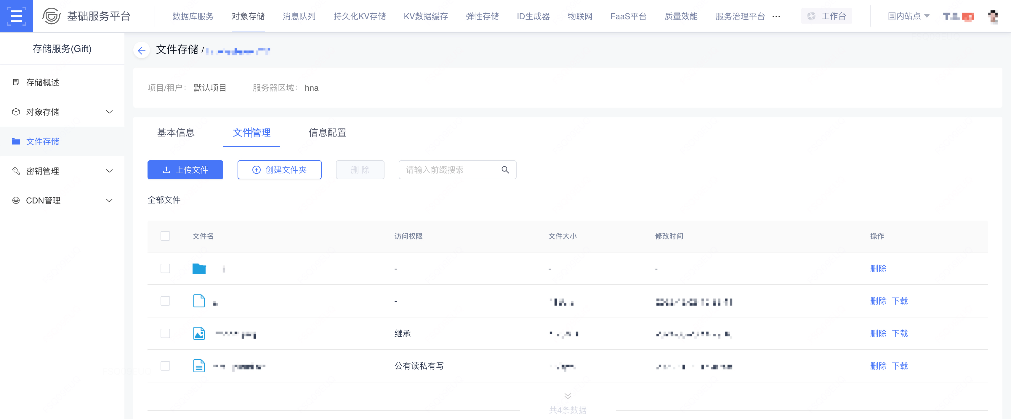
OFS 管控 – 平台化成果

Slide 20
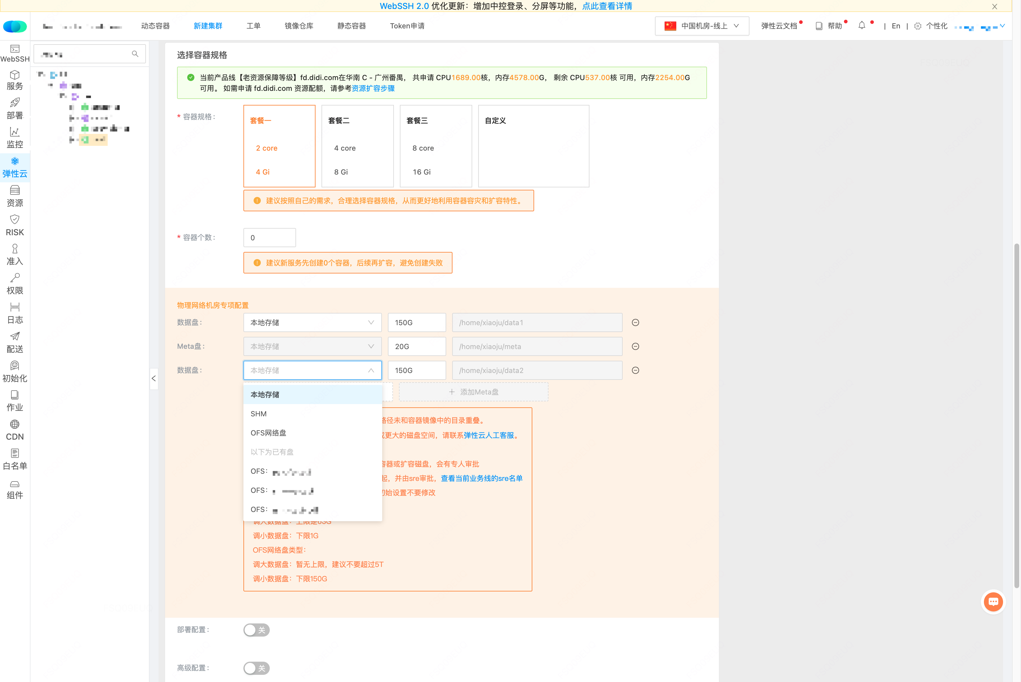
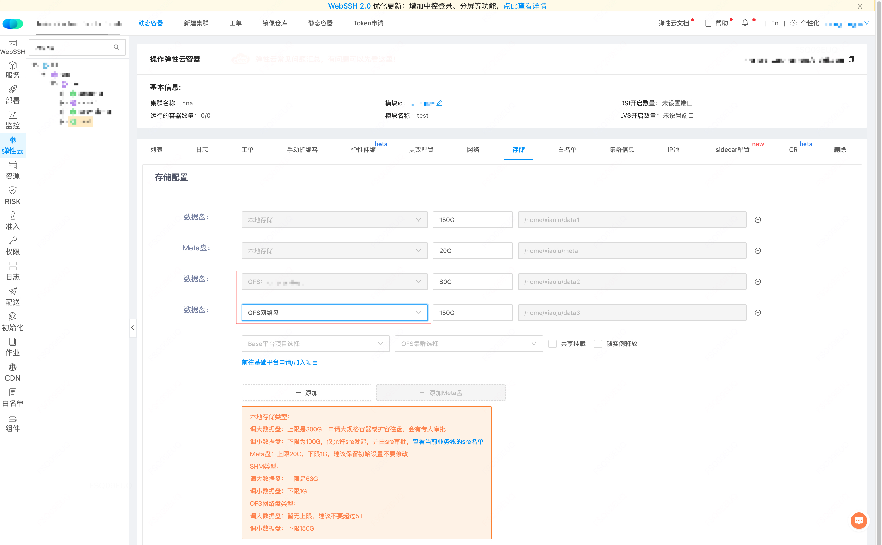
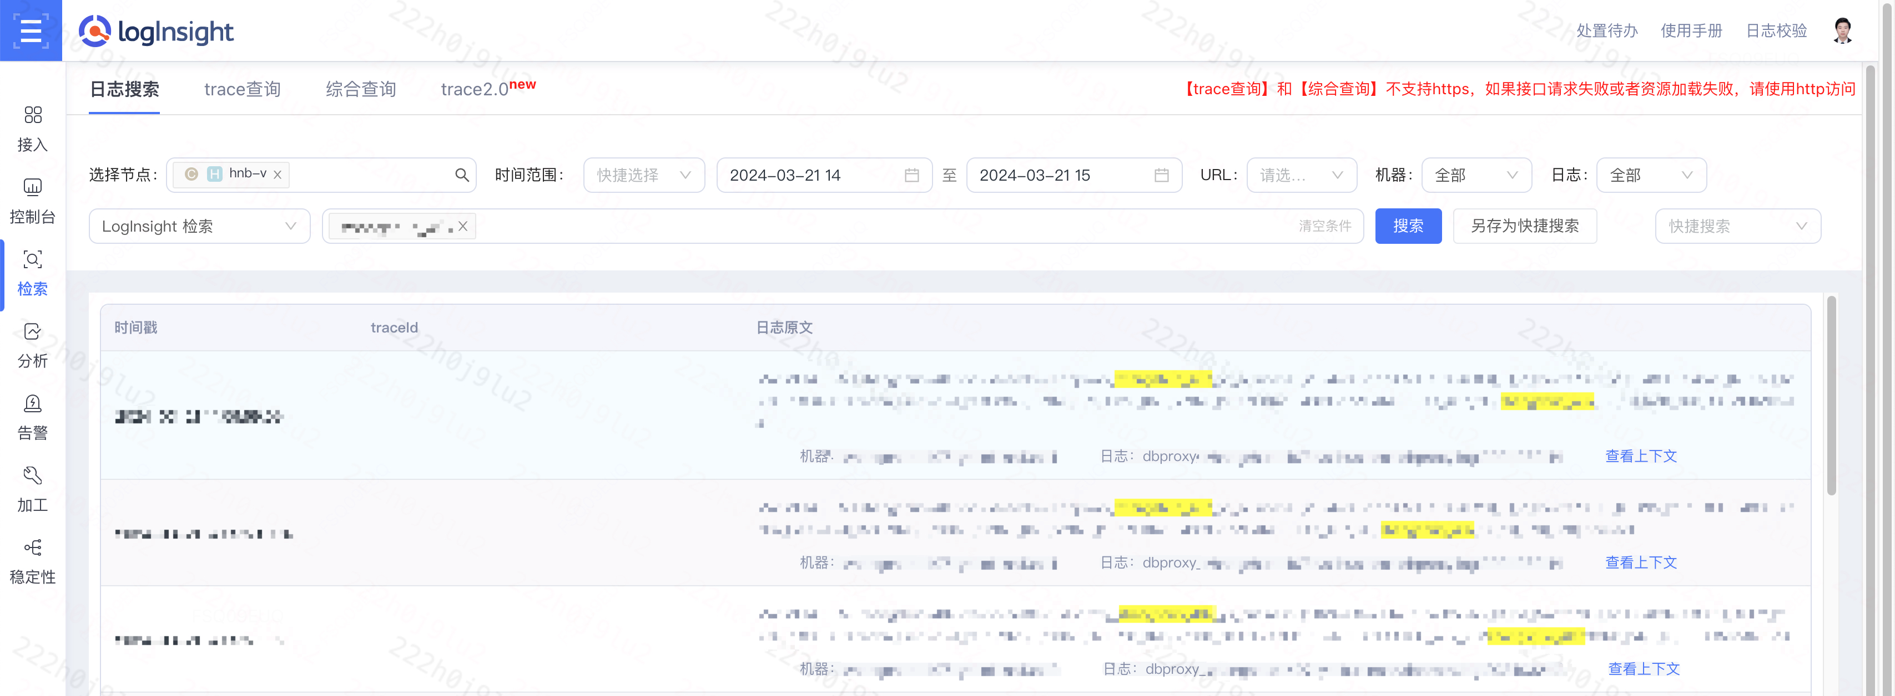
OFS 管控 – 平台化成果

Slide 21
OFS 管控 – 收益
OFS 管控能力补足
实现了 OFS 客户端的全量信息采集，并实现与业务节点关联。
完善了管控侧的客户端异常报警和自愈流程。
实现了线上版本的监控，为版本治理提供基础。
打通 OFS 与上下游服务
打通 Odin 平台的接入流程，实现低成本接入日志盘。
对接打通 LogInsight 的日志查询链路，线上的部分服务已经能进行日志检索。
业务收益
业务能够自主接入 OFS 服务，并自主进行个性化的配置调整。
用户已通过控制台共完成 600+ 卷实例的创建接入。
个人收益
对 OFS 的上下游服务及用户场景有了更深理解。
跨团队沟通合作，实现管控落地方面得到提升。

Slide 22
个人总结
工作总结
xxx
未来工作及学习规划
xxx

Slide 23
THANK YOU
北京嘀嘀无限科技发展有限公司
北京市海淀区东北旺路8号院尚东·数字山谷B1号楼

